Slide 1
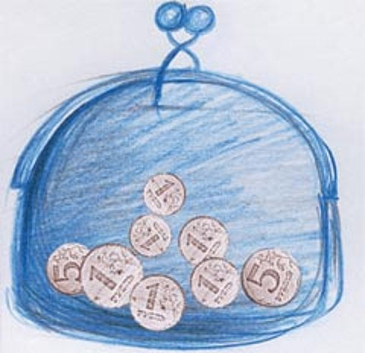
Типы рыночных структур
Проект по экономике для студентов 1 курса
Авторы: Мельник Анастасия, Корякина Любовь

Slide 2
Основополагающий вопрос
Какие типы рыночных структур существуют?

Slide 3
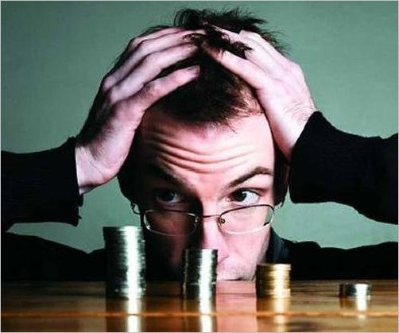
Что нам интересно?
Процесс становления рынка в России
Влияние конкуренции на ценообразование
Влияние конкуренции на рыночные структуры
Влияние государства на структуру рынка
Схема рыночной структуры

Slide 4
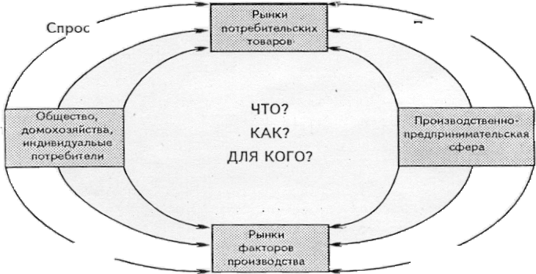
Процесс становления рынка в России
НАЗАД

Slide 5
Влияние конкуренции на ценообразование
Место и роль цены в рыночном хозяйстве. Рынок и цена. Закон стоимости в рыночном хозяйстве. Затратный метод ценообразования. Рыночный метод ценообразования — формирование цены в сфере реализации. Стоимость и цена — экономические категории рынка. Отличия рыночного и планового ценообразования. Механизм ценообразования в условиях рыночных отношений. Важнейшие принципы ценообразования. Факторы, формирующие динамику цен.
НАЗАД

Slide 6
Влияние конкуренции на рыночные структуры
В «новой индустриальной экономике» анализ конкуренции проводится на основе характеристики рыночного поведения с учетом стратегических взаимодействий предприятий-конкурентов. Современные представления о конкуренции в условиях глобализации характеризуются, прежде всего, сменой концепции «конкуренция» на более широкие понятия: «взаимодействие фирм на рынке», «кооперация», «сотрудничество». Для эффективного взаимодействия предприятий на рынке одинаково важными являются и конкурентный процесс, и конкурентный результат, и сотрудничество.
НАЗАД

Slide 7
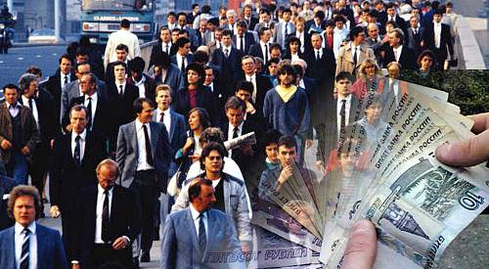
Влияние государства на структуру рынка
Проблема государственного вмешательства в экономику является, по моему мнению, является основной для любого государства, независимо от того, рыночная ли это экономика или же распределительная. В распределительной экономике все проще: государство берет на себя все права и обязанности по производству и распределению товаров и услуг. То есть о регулировании говорить не приходится: государству просто некого регулировать. В таком случае речь идет о замещением всего многообразия форм собственности и способов ответа на вопрос "Что, как и для кого производить? " одной единственной формой собственности - государственной, а ответ на основной экономический вопрос строгой централизацией и распределением. Однако такая система на деле показала свою неэффективность.
НАЗАД

Slide 8
Схема рыночной структуры НАЗАД
Рыночная структура
Не совершенная конкуренция
Олигополия
Монополия
Совершенная конкуренция
Монополистическая конкуренция

Slide 9
Этапы работы над проектом:
1 неделя - выявление задач и целей, разработка планов исследования
2 – 5 недели –самостоятельная работа в группах, сбор, обрабока, анализ информации, оценивание хода проектной деятельности журнал участников проекта, листы самооценки и взаимооценки, рефлексия в блоге проекта.
6 неделя - Итоговая самооценка, взаимооценка, экспертная оценка, оценка учителем выполненных исследований, защита работы на итоговой конференции, представление лучших работ на школьную научно-практическую конференцию, итоговая рефлексия учителя и учеников. Оформление результатов исследований, презентация
результатов на итоговой конференции, итоговое оценивание работ, рефлексия

Slide 10
Разделимся на группы:
Группа | Тема для исследования | Проблемный вопрос
Историки | История развития рыночной структуры нашей страны | Как развивалась рыночная структура в России?
Исследователи -экономисты | Внутриотраслевая конкуренция | Как конкуренция влияет на рыночные структуры?
Исследователи -социологи | Влияние межотраслевой конкуренции на Вашу семью | Как конкуренция влияет на нашу жизнь?

Slide 11
Представление результатов исследований:
Презентации
Публикации
Вики-статьи
Блоги
Схемы
Рисунки

